Slide 1


AWS

Slide 2



Cloud Computing
수강 신청이다!
Server
Client

Slide 3


Cloud Computing
하지만 클라우드라면?
클!
라!
드!
우!

Slide 4
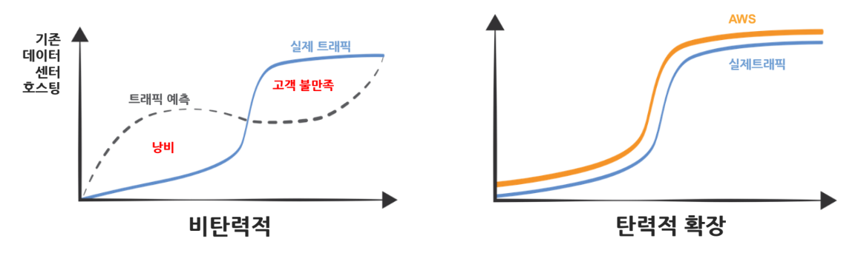
Cloud Computing

Slide 5
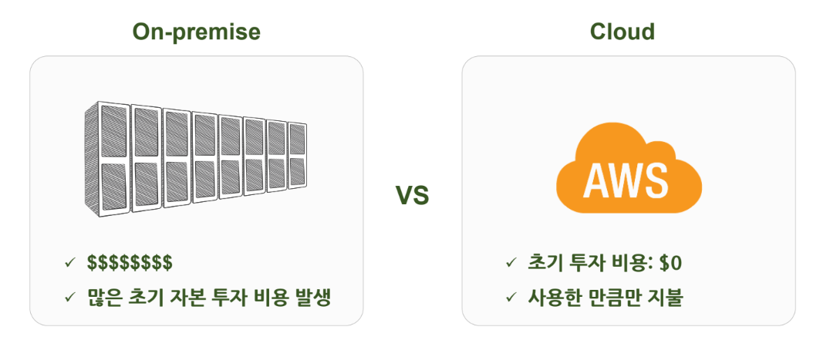
Cloud Computing

Slide 6
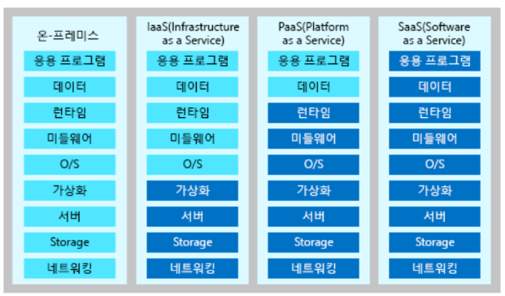
Cloud Service
자체 보유 서버
AWS EC2
AWS RDS
Netflix
Google Cloud
AWS S3
Youtube
Naver Cloud
FlatForm 관리
구독형 서비스

Slide 7
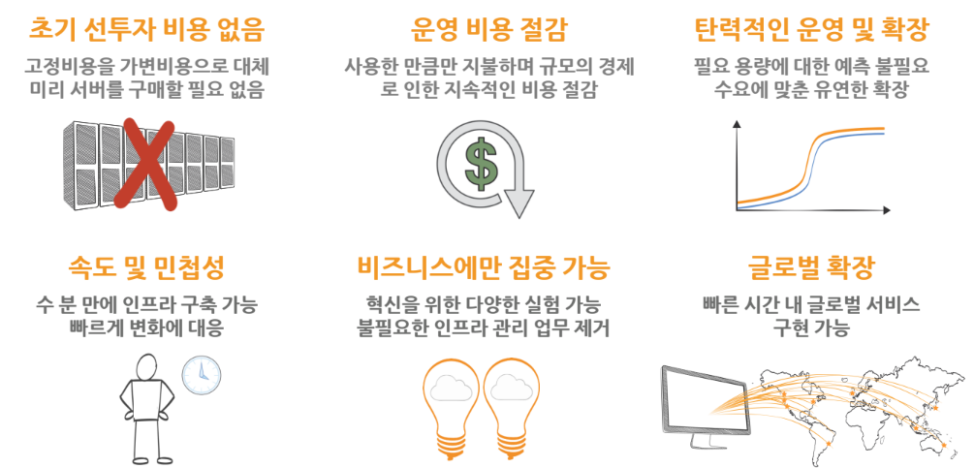
AWS

Slide 8
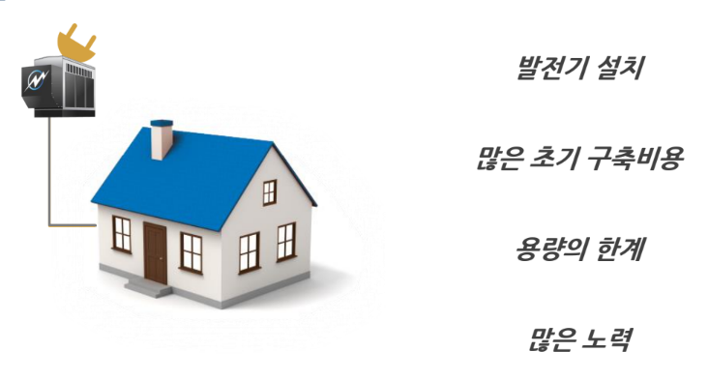
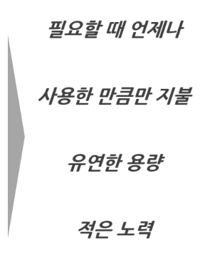
AWS

Slide 9
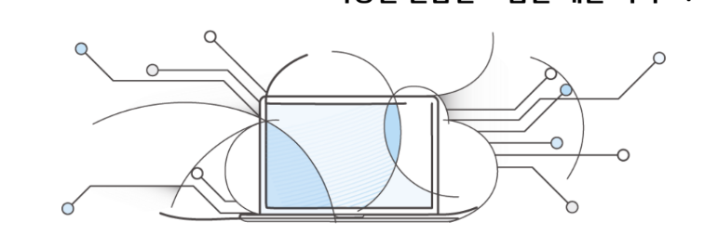
AWS
초기 투자 NO
리소스 접근 EZ
On-demand
→ 사용한 만큼만 지불

